Slide 2
Система назначения адвокатов в качестве защитников в уголовном судопроизводстве: опыт российской адвокатуры

Slide 3
Нормативная основа порядка назначения адвокатов и оказания ими юридической помощи
Статья 50 "Уголовно-процессуального кодекса Российской Федерации"
«4. Если в течение 24 часов с момента задержания подозреваемого или заключения подозреваемого, обвиняемого под стражу явка защитника, приглашенного им, невозможна, то дознаватель или следователь принимает меры по назначению защитника в порядке, определенном советом Федеральной палаты адвокатов».
Изменения внесены Федеральным законом от 17.04.2017 N 73-ФЗ

Slide 4
Нормативная основа порядка назначения адвокатов и оказания ими юридической помощи
Статья ст. 37, Федеральный закон от 31.05.2002 N 63-ФЗ "Об адвокатской деятельности и адвокатуре в Российской Федерации"
Совет Федеральной палаты адвокатов
3.1) определяет порядок оказания юридической помощи адвокатами, участвующими в качестве защитников в уголовном судопроизводстве по назначению органов дознания, органов предварительного следствия или суда, и поручает советам адвокатских палат организацию его исполнения;
Норма введена Федеральным законом от 29.07.2017 N 269-ФЗ

Slide 5
Порядок назначения адвоката: ретроспектива
Суть способа
Система взаимодействия
1
Графики дежурств адвокатов
«Следователь адвокат»
2
Координаторы
«Следователь уполномоченный от палаты адвокат»
3
Call-центр (оператор)
«Следователь оператор в палате адвокат»
4
Автоматизированное
распределение
«Следователь компьютер адвокат»

Slide 6
Порядок назначения адвоката: реалии
Суть способа
Система взаимодействия
2
Координаторы
«Следователь уполномоченный от палаты адвокат»
3
Call-центр (оператор)
«Следователь call-центр или оператор адвокат»
4
Автоматизированное распределение
«Следователь компьютер адвокат»

Slide 7
Порядок назначения адвоката: перспектива
Суть способа
Система взаимодействия
3
Call-центр
Оператор в палате
«Следователь оператор адвокат»
4
Автоматизированное распределение
«Следователь компьютер адвокат»

Slide 8
Нормативная основа порядка назначения адвокатов
и оказания ими юридической помощи
1. Порядок назначения адвокатов в качестве защитников в уголовном судопроизводстве
Утвержден решением Совета ФПА РФ от 15 марта 2019 года
2. Статья 31 Федерального закона от 31.05.2002 N 63-ФЗ "Об адвокатской деятельности и адвокатуре в Российской Федерации"
«Адвокатская палата субъекта…
5) организует оказание юридической помощи адвокатами, участвующими в качестве защитников в уголовном судопроизводстве по назначению органов дознания, органов предварительного следствия или суда, в соответствии с порядком, определенным советом Федеральной палаты адвокатов; доводит этот порядок до сведения указанных органов, адвокатов и контролирует его исполнение адвокатами»

Slide 9
Нормативная основа порядка назначения адвокатов
и оказания ими юридической помощи
3. Регламент согласования Региональных правил в части соответствия Порядку назначения адвокатов в качестве защитников в уголовном судопроизводстве
Утвержден решением Совета ФПА РФ от 17 апреля 2019 года

Slide 10
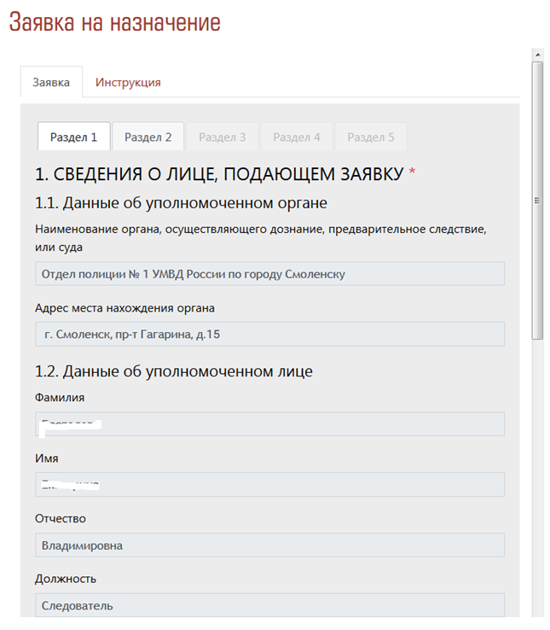
Автоматизированное распределение
поручений по назначению: реалии

Slide 11
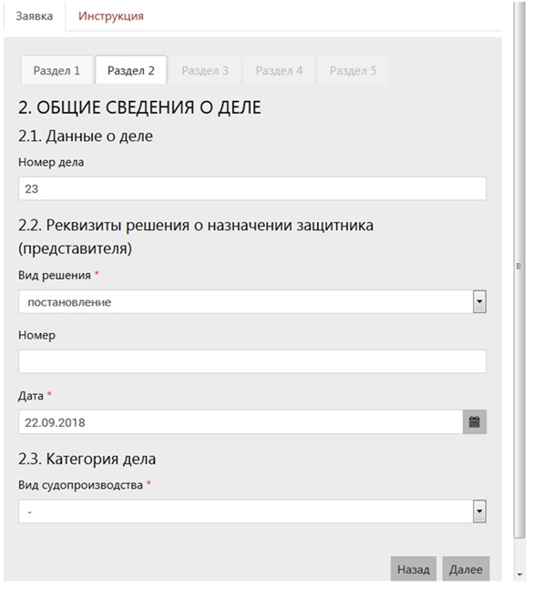
Автоматизированное распределение
поручений по назначению: реалии

Slide 12
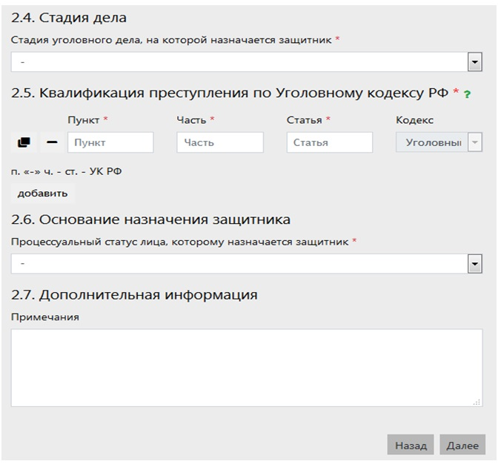
Автоматизированное распределение
поручений по назначению: реалии

Slide 13
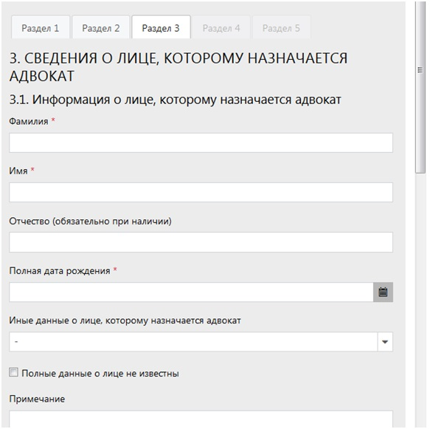
Автоматизированное распределение
поручений по назначению: реалии

Slide 14
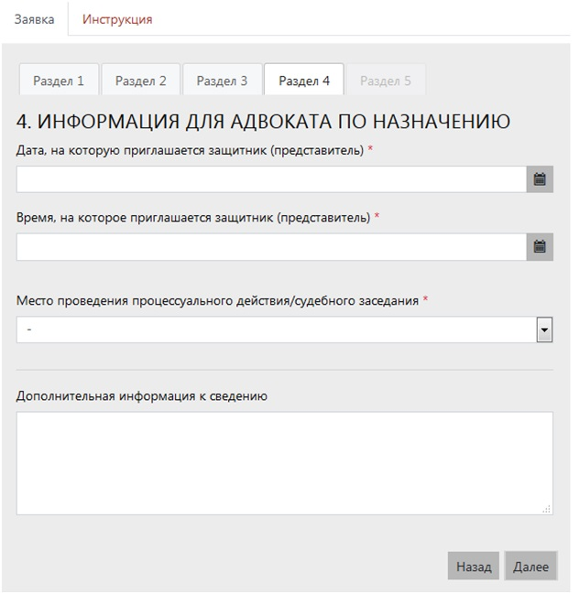
Автоматизированное распределение
поручений по назначению: реалии

Slide 15
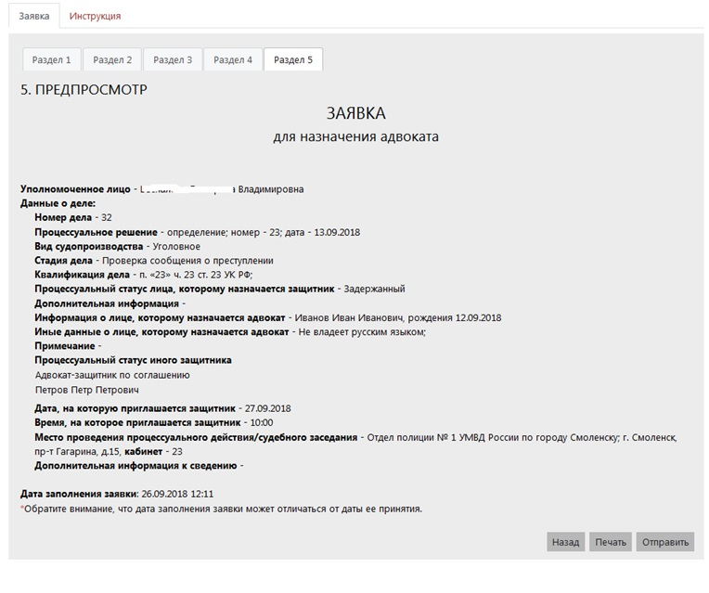
Автоматизированное распределение
поручений по назначению: реалии

Slide 16
Автоматизированное распределение поручений по назначению
Распределение по ст. 50 УПК
Портал Федеральной палаты адвокатов РФ
Мобильное приложение адвоката
Личный кабинет
адвоката
Личный кабинет
заявителя
Мобильное приложение заявителя
Механизм распределения
Личный кабинет
АП
Личный кабинет
ФПА РФ
Судебная система
Следственные органы
УКОП
УКОП СК
Для АП, где нет своего решения, можно использовать готовое решение
Для АП, где есть свое решение, предусматривается возможность интеграции

Slide 17
Создание комплексной информационной адвокатуры России
Экосистема адвокатуры России
Прикладные подсистемы
Центр обработки данных и обеспечивающие подсистемы
Подсистема электронного документооборота
51 статья,
Портал ФПА РФ
Подсистема федерального реестра
Подсистема вебконференций
Видео-конференцсвязь
ФПА и РПА
Межведомственное взаимодействие
(СМЭВ МЭДО)
Информационно-аналитическая подсистема
Подсистема обучения, повыше-ния квалификации

Slide 18
Экосистема адвокатуры России
Межведомственное взаимодействие
Федеральная служба судебных приставов
438 судебных участков мировых судей
Прокуратура РФ
Федеральная служба исполнения наказаний (включая СИЗО)
Следственный комитет
Федеральная палата адвокатов РФ
ФГУП «Почта России»
85 адвокатских палат регионов
Федеральная налоговая служба
Федеральные реестры
Судебный департамент при Верховном суде РФ
Переводчики, эксперты и другие участники судебного процесса
Федеральное казначейство
Управление Судебного департамента
Граждане

Slide 19
Спасибо за внимание!

